Slide 1
Ўзбекистон Республикаси Президентининг 2019 йил 8 октябрдаги ПФ-5847-сон фармони билан тасдиқланган «Ўзбекистон Республикаси Олий таълим тизимини 2030 йилгача ривожлантириш концепцияси»
(МРДИ. “Ижтимоий фанлар, педагогика ва касбий таълим” кафедраси)

Slide 3
Олий таълим тизимининг жорий ҳолати
114
мавжуд олий таълим муассасалари сони
2019 йил ҳолатида ташкил этилган олий таълим муассасалар сони
6 та
олий таълим муассасаси
17 та
олий таълим муассасаларининг филиаллари
14 та
хорижий олий таълим муассасалари

Slide 4
Олий таълим тизимиДА мавжуд муаммолар
олий таълим билан қамров ва таълим сифатини таъминлаш соҳасида
олий таълим билан қамров даражаси пастлигича (20 фоиз) қолмоқда;
амалдаги малака талаблари, ўқув режа ва дастурлари мазмун жиҳатидан битирувчиларда амалий кўникмаларни шакллантиришга йўналтирилмаган, ўқув режаларида номутахассислик фанлари улуши юқорилигича қолмоқда;
олий таълим муассасалари ва кадрлар буюртмачилари билан ўзаро ҳамкорликда кадрлар тайёрлаш бўйича ишлар самарали йўлга қўйилмаган, иш берувчиларнинг олий таълим мазмунини шакллантиришдаги иштироки етарли эмас;
талабаларда танқидий фикрлаш, ахборотни мустақил излаш ва таҳлил қилиш кўникмалари шакллантирилмаган;
ишлаб чиқариш корхоналарида амалий машғулотлар самарали ташкил этилмаган, тайёрланаётган мутахассислар малакавий даражаси меҳнат бозорининг замонавий талабларига етарлича жавоб бермайди;

Slide 5
Олий таълим тизимиДА мавжуд муаммолар
олий таълим билан қамров ва таълим сифатини таъминлаш соҳасида
профессор-ўқитувчиларнинг хорижий тиллар ва ахборот-коммуникация технологияларини ўзлаштириш даражаси пастлиги сабабли уларнинг касбий маҳорати бугунги кун талабларидан ортда қолмоқда;
ўқув адабиётлари етишмовчилиги сақланиб қолиб, мавжудларининг аксарият қисми замон талабларига жавоб бермайди, ўқув адабиётлари сифатини яхшилаш, хорижий адабиётлардан қўшимча ёки муқобил ўқув адабиётлари сифатида фойдаланиш ишлари етарли даражада ташкил этилмаган;
олий таълим муассасаларида фан олимпиадаларини ўтказишнинг шаффоф механизмлари жорий этилмаган, олимпиадалар ғолиблари билан тизимли равишда ишлаш йўлга қўйилмаган;
иқтидорли ёшлар орасидан олий таълим муассасаларига талабаларни саралаб олиш механизмлари мавжуд эмас;
олий таълимда маънавий-ахлоқий мазмунни кучайтириш, ёшларни миллий қадриятларга ҳурмат, инсонпарварлик ва юксак маънавий ғоялар асосида ватанпарварлик руҳида тарбиялаш, уларда ёт ғоя ва мафкураларга қарши иммунитетни мустаҳкамлаш борасидаги ишларни янада ривожлантириш зарурати мавжуд;

Slide 6
Олий таълим тизимиДА мавжуд муаммолар
илмий-тадқиқот ва инновацион фаолият соҳасида
олий таълим муассасалари илмий фаолияти ҳудудларни ижтимоий-иқтисодий ривожлантириш истиқболларидан келиб чиқиб ташкил этилмаган, таҳлиллар асосида инновацион ривожланишни прогнозлаштириш фаолияти йўлга қўйилмаган;
инновацион фаолият, тадқиқот натижаларини амалиётга кенг жорий этиш, илмий ишланмаларни тижоратлаштириш, илмий-тадқиқот ишларига иқтидорли ёшларни жалб этиш натижадорлиги етарли эмас, таълим, фан ва ишлаб чиқаришнинг мустаҳкам интеграцияси таъминланмаган;
илмий-тадқиқот ишлари ижтимоий соҳа ва иқтисодиёт тармоқларидаги мавжуд муаммолар ечимига қаратилмаган;
илмий-тадқиқот ишлари билан шуғулланаётган профессор-ўқитувчилар, илмий ходимлар ва ёш олимлар фаолиятини рағбатлантиришнинг таъсирчан механизмлари яратилмаган;

Slide 7
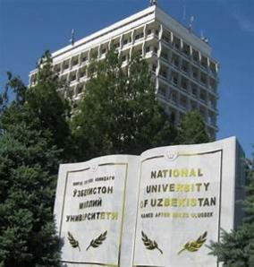
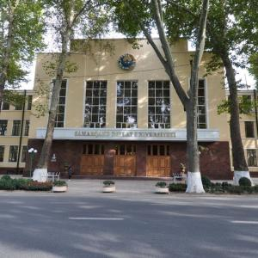
Ўзбекистон Миллий университети ва Самарқанд давлат университетини мамлакатимиз олий таълим муассасаларининг флагманига айлантириш.

Slide 8
Республикадаги камида 10 та олий таълим муассасасини халқаро эътироф этилган ташкилотлар (Quacquarelli Symonds World University Rankings, Times Higher Education ёки Academic Ranking of World Universities) рейтингининг биринчи 1 000 та ўриндаги олий таълим муассасалари рўйхатига, шу жумладан, Ўзбекистон Миллий университети ва Самарқанд давлат университетини биринчи 500 та ўриндаги олий таълим муассасалари рўйхатига киритиш.

Slide 9
Ўзбекистон Республикаси Олий ва ўрта махсус таълим вазирлигининг 2020 йил 30 июндаги “2020-2021 ўқув йилидан таълим жараёнини кредит-модуль тизимига ўтказиш тўғрисида”ги № 357 сонли буйруғига кўра республикамиздаги 33 та ОТМлар кредит-модуль тизимига ўтказилиши тасдиқланди.

Slide 10
Олий таълим муассасаларида ўқув жараёнини босқичма-босқич кредит-модуль тизимига ўтказиш:
Камолиддин Беҳзод номидаги Миллий рассомлик ва дизай институтида кредит-модуль тизимида ўқув жараёнини режалаштириш:
1.дастлаб ўқув йили давомидаги асосий ўқув жараёнлари ва уларни амалга ошириш муддатлари акс эттирилган академик тақвим тузилади;
намунавий ўқув режага қўшимча равишда танлов фанларининг рўйхати шакллантирилади;

Slide 11
2.намунавий ўқув режа ва танлов фанлари рўйхатига мос равишда эдвайзерлар ёрдами билан, қайд қилиш офиси ва декан назорати остида ҳар бир талабанинг шахсий ўқув режаси шакллантирилади;
ишчи ўқув режалари тузилади; фанларнинг ишчи ўқув дастурлари (syllabus) ишлаб чиқилади;
3.йўналиш ва мутахассисликларнинг ишчи ўқув режаларига мос равишда
кафедраларнинг ўқув юкламалари режалаштирилади ва профессор-ўқитувчиларнинг штат жадвали ҳамда уларга тақсимланган кредитлар тасдиқланади;
академик потоклар ва гуруҳлар кесимида дарс жадваллари тузилади.

Slide 12
Ўқув йили давомийлиги 36 ҳафтагача бўлиб, шундан 30 ҳафтаси академик даврга, 2 ҳафтаси фанларни танлаш учун рўйхатдан ўтишга, 4 ҳафтаси аттестацияларга ажратилади. Ўқув йили давомийлиги ўқув жараёни жадвалига мувофиқ олий таълим муассасаси кенгашининг қарори билан ўзгача тартибда белгиланиши мумкин.
Кредит-модуль тизимида 1 кредит ўртача 25 — 30 академик соатлик ўқув юкламасига тенг. Яъни талаба муайян фандан тегишли кредитларни тўплаши учун маълум миқдордаги ўқув юкламасини ўзлаштириши зарур.

Slide 13
Ўқув юкламаси бакалавриатда — 40 — 50% аудитория соати, 50 — 60% мустақил иш соатига, магистратурада — 30% — 40% аудитория соати, 60-70% мустақил иш соатига (малакавий амалиёт ва битирув малакавий ишлари бундан мустасно) бўлинади. Кредитнинг соатлардаги миқдори ва ўқув юкламаси миқдори олий таълим муассасаси кенгаши томонидан белгиланади ва олий таълим муассасаси веб-саҳифасида шаффоф тарзда жойлаштирилади.
Бакалавриат таълим йўналишлари ва магистратура мутахассисликларида талаба одатда бир семестрда 30 кредит, бир ўқув йилида 60 кредит тўплаши белгиланади.

Slide 14
Семестр давомида талаба томонидан ўзлаштирилиши лозим бўлган кредитлар ҳажми ўқув режасида кўрсатилган мажбурий ва танлов фанларини ўз ичига олади.
Талаба бакалавриатда ўқиш муддати камида 3 йил бўлганда 180 кредит, ўқиш муддати камида 4 йил бўлганда 240 кредит тўплаши зарур. Магистратурада ўқиш муддати камида 1 йил бўлганда 60 кредит, ўқиш муддати камида 2 йил бўлганда 120 кредит тўплаши талаб этилади.

Slide 15
МАЖБУРИЙ ФАНЛАР ВА ТАНЛОВ ФАНЛАР
Фан блокларидаги фанлар мажбурий ва танлов фанлари бўлиши мумкин. Мажбурий фанларга малака талабларида келтирилган, ўзлаштирилиши шарт бўлган фанлар киради. Танлов фанларига кадрлар буюртмачилари талаби билан олий ўқув юрти томонидан таклиф этиладиган фанлар киради.
Намунавий ўқув режаларда мажбурий ўзлаштириладиган фанлар уларга ажратилган кредитлар билан бирга келтирилади. Танлов фанлари бўйича кредитлар олий ўқув юртлари томонидан мустақил равишда белгиланади.

Slide 16
Таълим сифатини ошириш ва профессор-ўқитувчилар ўртасида рақобатни шакллантириш мақсадида олий таълим муассасаси кенгаши қарорига асосан талабаларга фан доирасида профессор-ўқитувчиларни танлаш имконияти берилади.
Бунда талабалар таълимни бошқариш ахборот тизими портали орқали ўқув семестри бошида 1 ҳафта муддат давомида ўзи танлаган профессор-ўқитувчининг машғулотида қатнашиш учун онлайн тарзда рўйхатдан ўтади.

Slide 17
Академик қарздор талабаларнинг ташаббуси билан мавжуд академик қарзларни топшириш мақсадида ёзги семестр олий таълим муассасаси томонидан одатда таътил вақтида пулли асосда ташкил этилади.

Slide 18
Олий таълим муассасаларида таълим, фан, инновация ва илмий-тадқиқотлар натижаларини тижоратлаштириш фаолиятининг узвий боғлиқлигини назарда тутувчи “Университет 3.0” концепциясини босқичма-босқич жорий этиш:
1.Таълим тизимида мавжуд «Университет 1.0» модели фақат таълим бериш билан чекланади.
2.«Университет 2.0» - таълим бериш ва илмий-тадқиқот ишлари олиб боришни ўз ичига олади.
3. «Университет 3.0» модели эса таълим, фан, инновация ва илмий-тадқиқотларни тижоратлаштирувчи модель ҳисобланади.

Slide 19
\ «Университет 3.0» моделида университет ўзида қилинган илмий-тадқиқот натижасини ўзи ҳам сотиш имконига эга бўлади. Масалан, ОТМ алоҳида технопарк очиб, илмий ишланмалар яратиши ва бевосита ишланмаларининг тижоратлашувини йўлга қўйиши мумкин. Бунда битирувчиларга нафақат билим берилишига ва уни реализация қилишга ҳам эришилади.

Slide 20
Олий таълим муассасалари профессор-ўқитувчилари, илмий изланувчилари, докторантлари, бакалавриат ва магистратура талабаларининг юқори импакт-факторга эга нуфузли халқаро илмий журналларда мақолалар чоп этиши, мақолаларга иқтибослик кўрсаткичлари ошиши, шунингдек, республика илмий журналларини халқаро илмий-техник маълумотлар базасига босқичма-босқич киритилишини таъминлаш.

Slide 21
Талаба-ёшлар таълим-тарбияси учун қўшимча шароитлар яратишга қаратилган комплекс чора-тадбирларни ўз ичига олган бешта ташаббусни амалиётга татбиқ этиш:

Slide 22
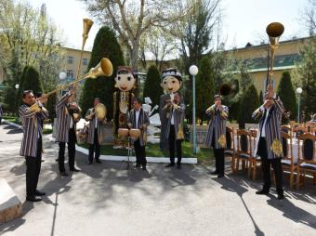
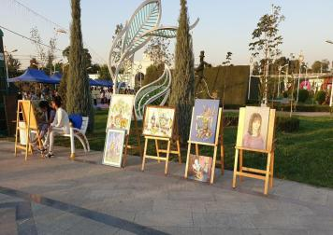
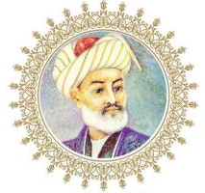
1-ТАШАББУС
ЁШЛАРНИНГ МУСИҚА, РАССОМЛИК, АДАБИЁТ, ТЕАТР ВА САНЪАТНИНГ БОШҚА ТУРЛАРИГА ҚИЗИҚИШЛАРИНИ ОШИРИШГА, ИСТЕДОДИНИ ЮЗАГА ЧИҚАРИШГА ХИЗМАТ ҚИЛАДИ.

Slide 23
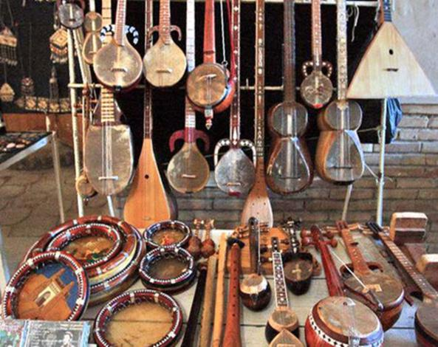
Санъат ва бадиий ижод шахс феноменини шакллантирувчи асосий мезондир.

Slide 24
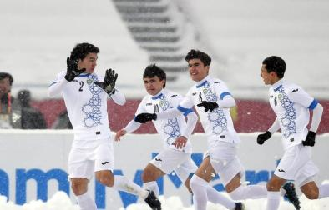
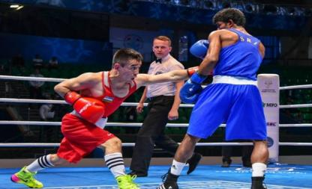
2-ТАШАББУС
Ёшларни жисмоний чиниқтириш, уларнинг спорт соҳасида қобилиятини намоён қилишлари учун зарур шароитлар яратишга йўналтирилган.

Slide 25
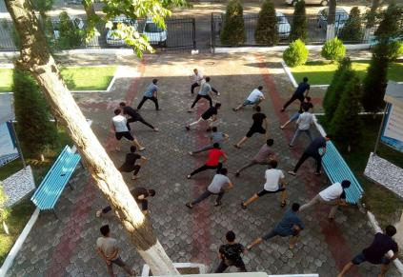
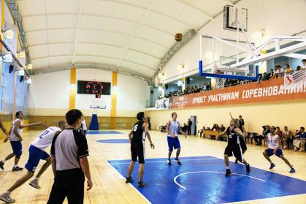
Институт спорт майдончаларидан дарс ва дарсдан ташқари фойдаланиш учун кенг имкониятлар яратилган. Нафақат талабалар, балки ён-атрофдагиларни ҳам спорт билан шуғулланишига қўшимча шароитлар мавжуд.

Slide 26
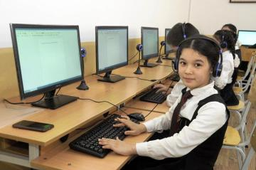
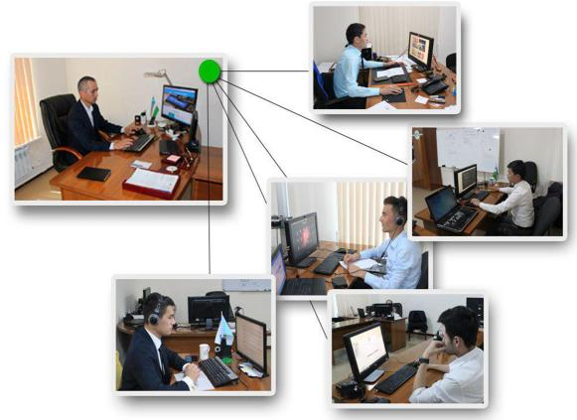
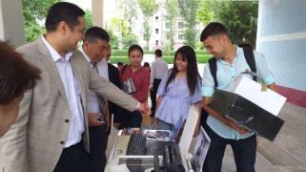
3-ТАШАББУС
Аҳоли ва ёшлар ўртасида компьютер технологиялари ва интернетдан самарали фойдаланишни ташкил этишга қаратилган.

Slide 27
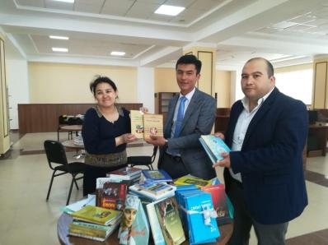
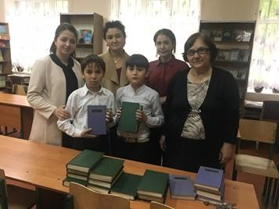
4-ТАШАББУС
Ёшларни маънавиятини юксалтириш, улар ўртасида китобхонликни кенг тарғиб қилиш бўйича тизимли ишларни ташкил этишга йўналтирилган.

Slide 28
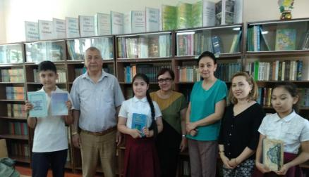
Ёшлар маънавиятини юксалтириш, улар ўртасида китобхонликни кенг тарғиб қилиш чора-тадбирлар дастури лойиҳасига кўра, ҳар бир ҳудудга 1 миллион донадан бадиий, тарихий, илмий, оммабоп мавзулардаги китоблар етказиб бериш кўзда тутилган.

Slide 29
5-ТАШАББУС
Хотин-қизларни назарда тутади.
иш билан таъминлаш масалаларини

Slide 30
Бешинчи ташаббус бўйича хотин-қизлар учун яратилаётган қўшимча ишчи ўринларида (бу асосан тикувчилик корхоналарига тўғри келаяпти) талаба қизларимизни касбга тайёргарлигини йўлга қўйиш мумкин бўлади.

Slide 31
Эътиборингиз учун раҳмат!

